Slide 1
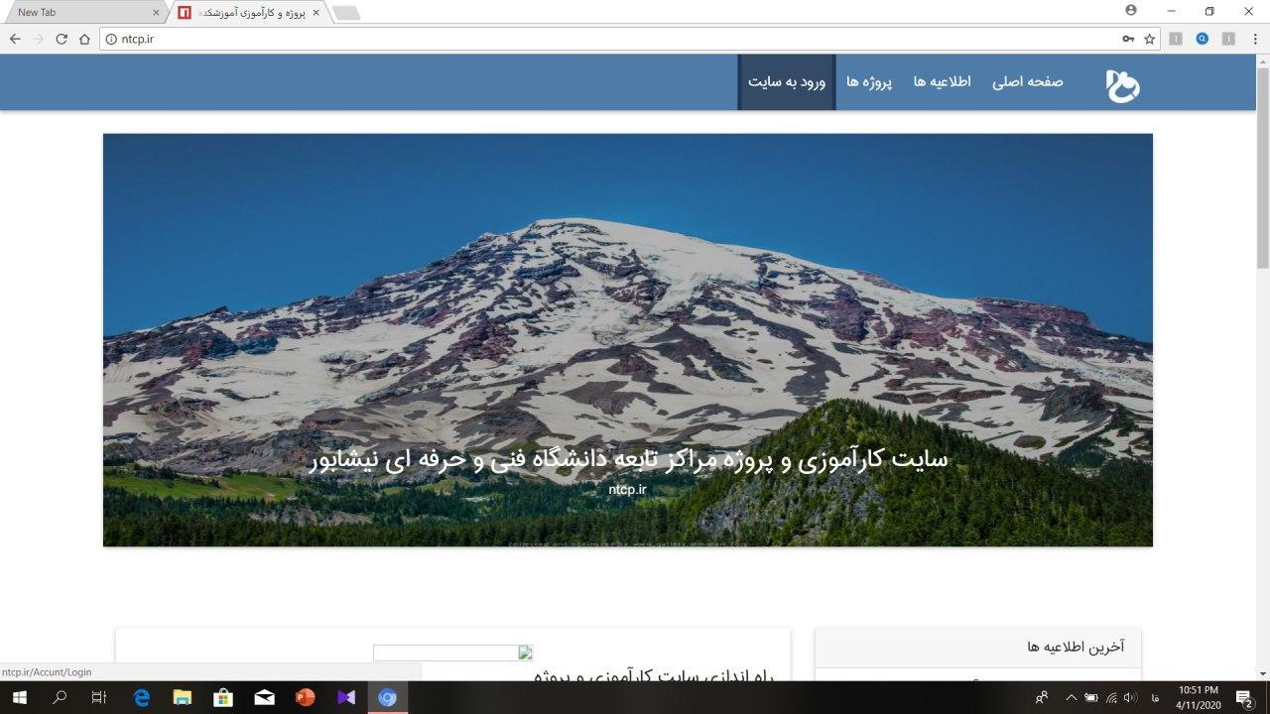
وارد سایت پروژه و کارآموزی به آدرس ntcp.ir شوید و بر روی ورود به سایت کلیک کنید

Slide 2
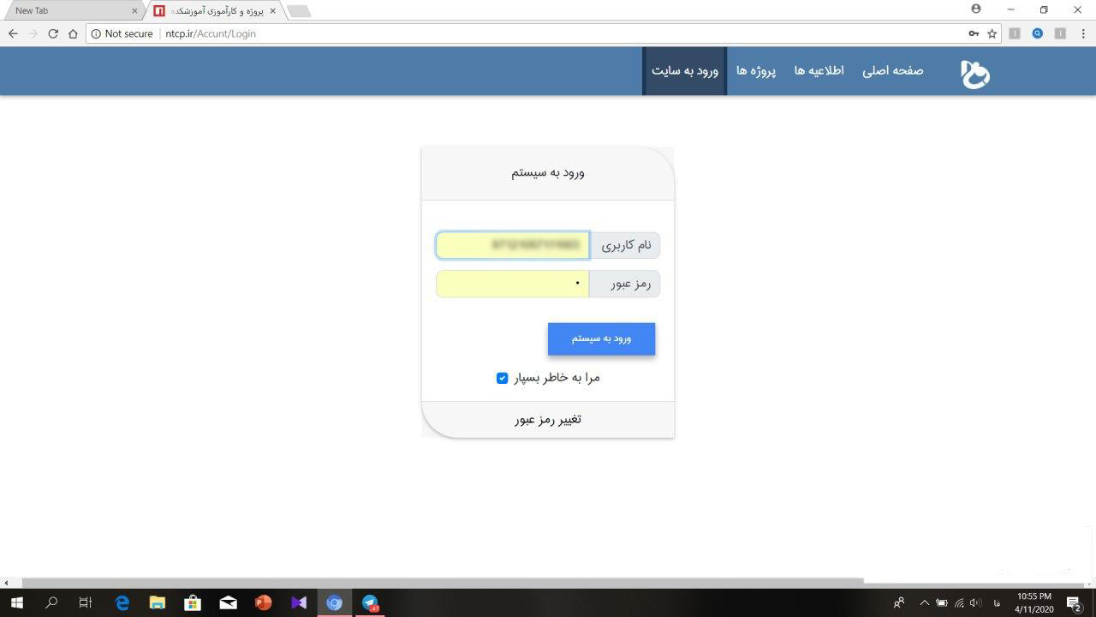
در قسمت نام کاربری شماره دانشجویی خود و در قسمت رمز عبور عدد 1 را وارد کنید
سپس بر روی ورود به سیستم کلیک کنید (پس از ورود حتما اقدام به تغییر رمز خود نمایید)

Slide 3
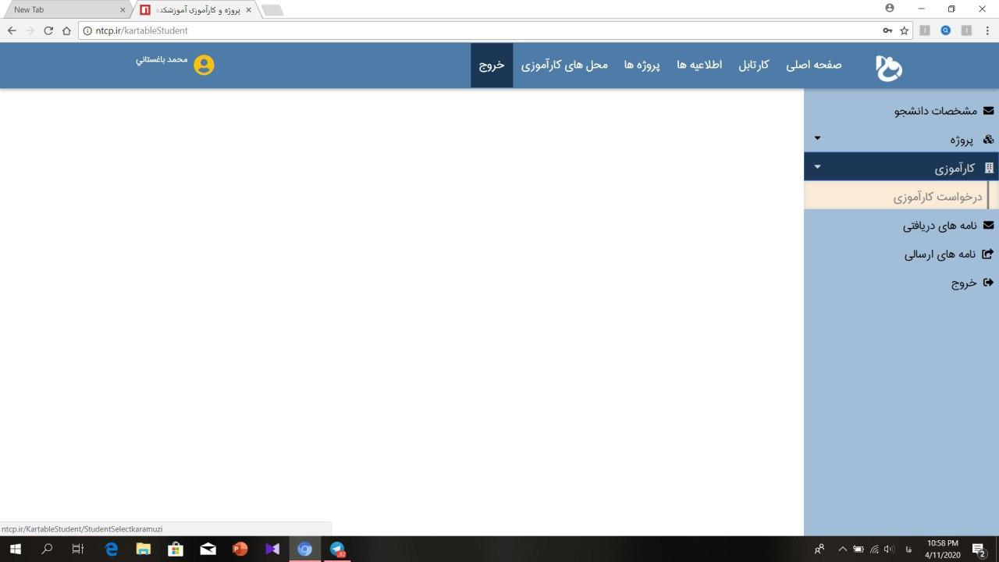
پس از ورود به حساب کاربری، بر روی کارتابل در نوار بالایی سایت کلیک کنید و سپس در زیر مجموعه کارآموزی، درخواست کارآموزی را انتخاب کنید

Slide 4
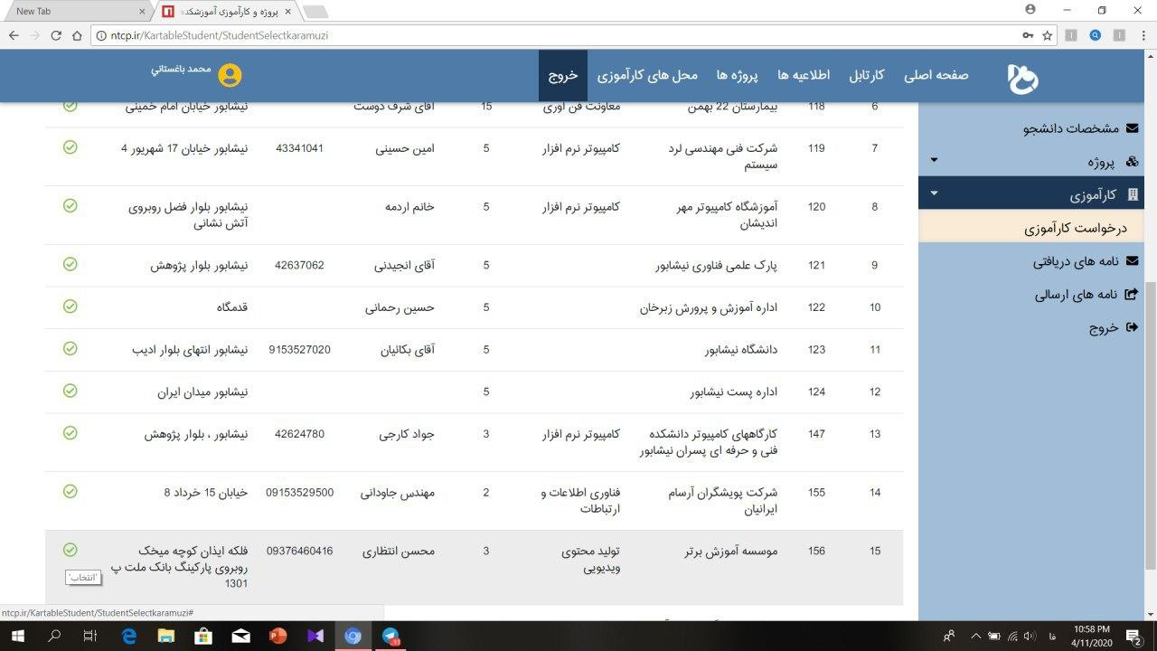
در این صفحه محل مورد نظر خود را انتخاب کنید

Slide 5
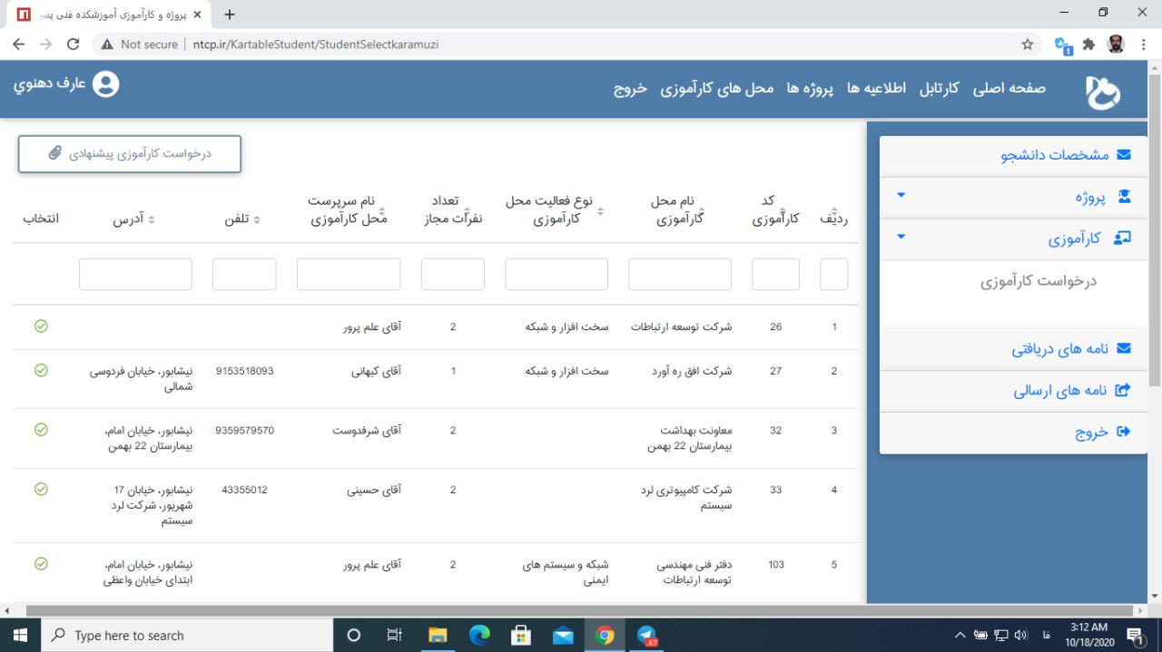
در صورتی که محل کارآموزی شما در لیست نبود از قسمت درخواست کارآموزی پیشنهادی ، مشخصات محل مورد مورد نظر وارد کنید

Slide 6
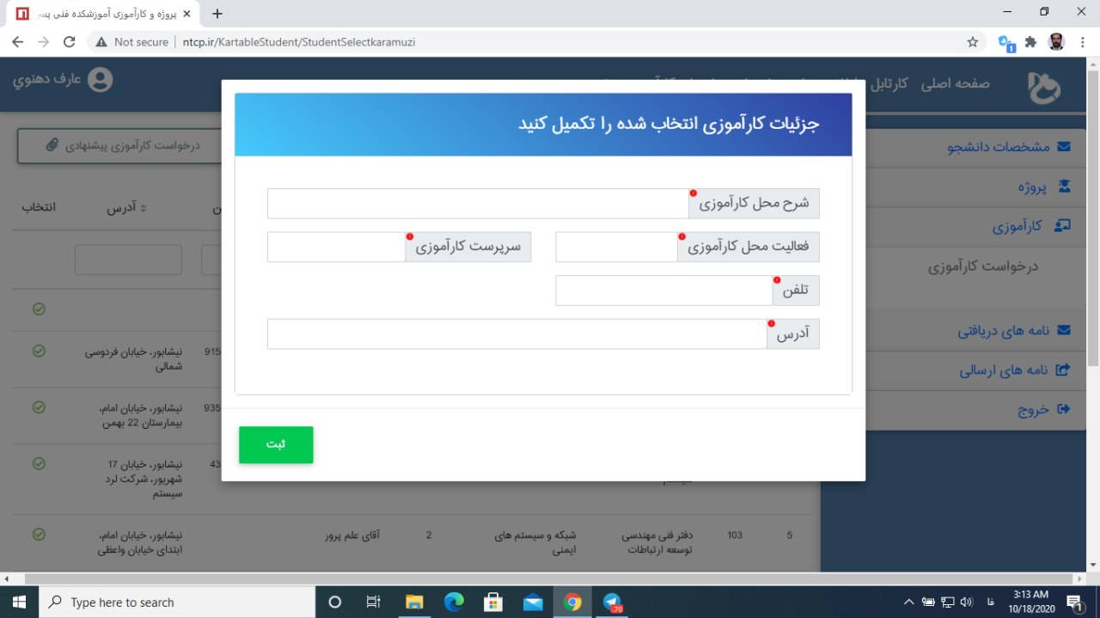
پس از پرکردن جزئیات کارآموزی کلید ثبت را بزنید

Slide 7
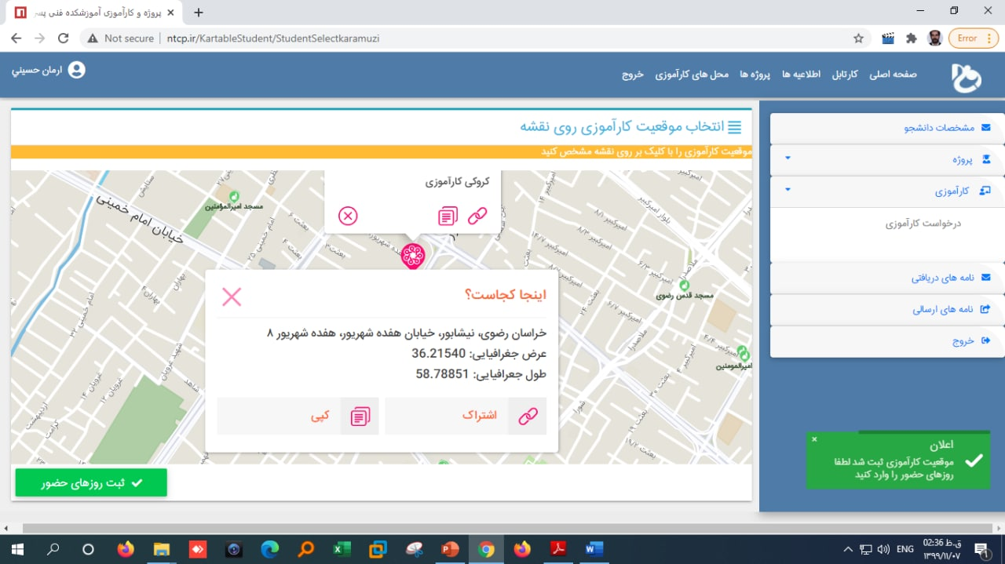
در این صفحه روز های حضور و کروکی محل کارآموزی را انتخاب کنید

Slide 8
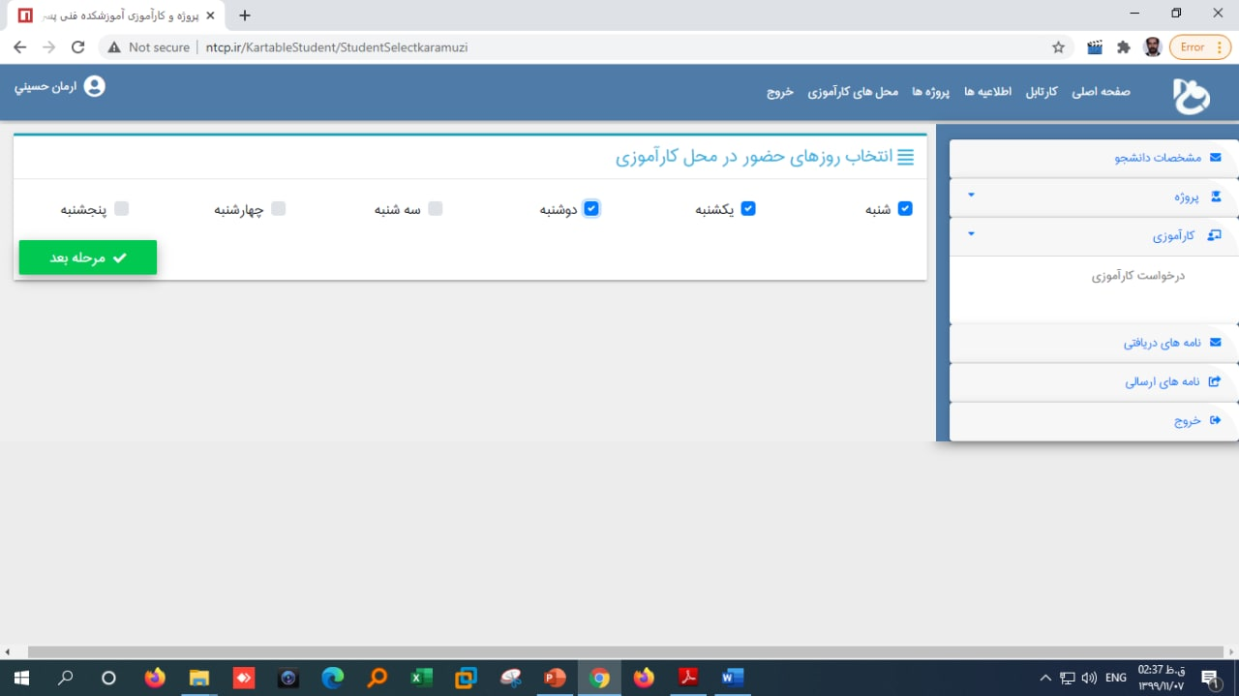
در این صفحه روز های حضور درمحل کارآموزی را انتخاب کنید

Slide 9
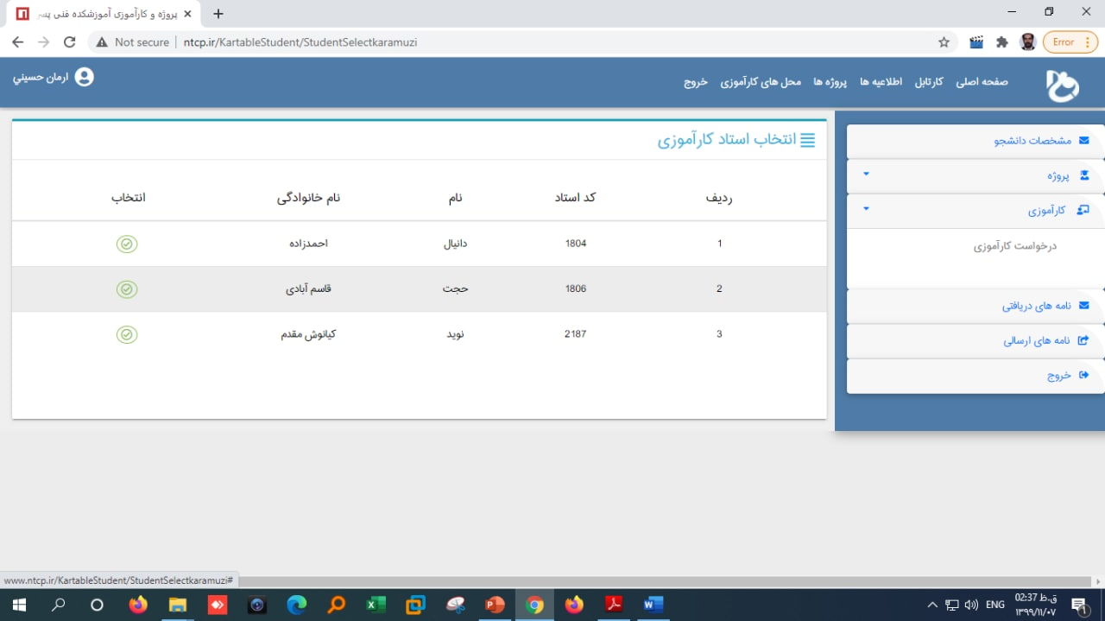
در این صفحه استاد کارآموزی خود را که در سامانه ناد ثبت شده را ،انتخاب می کند

Slide 10
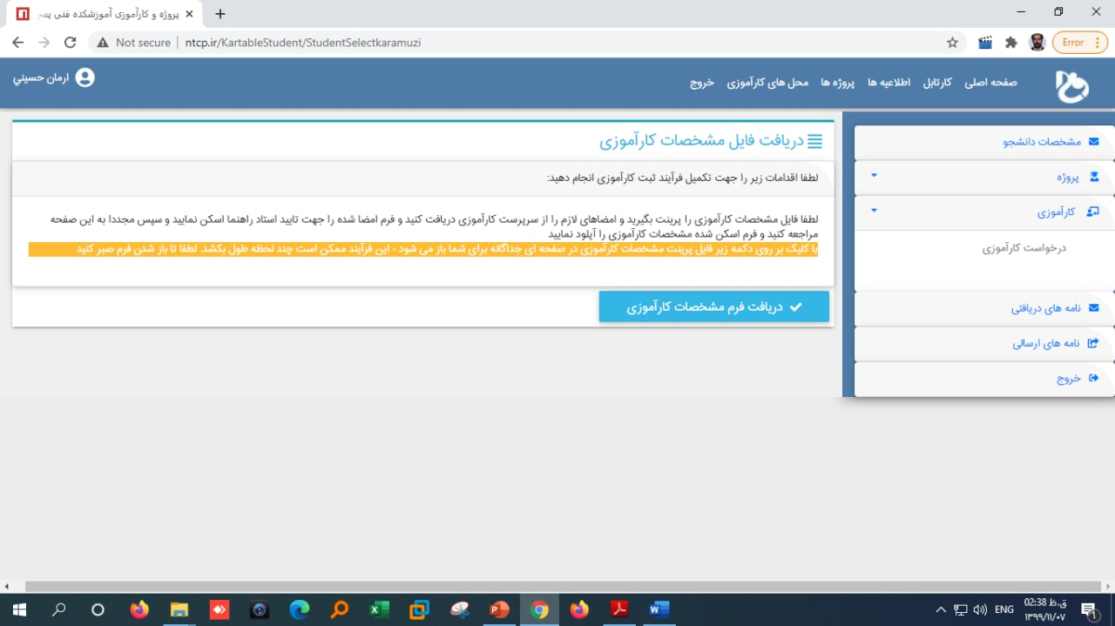
اطلاعات کارآموزی را پرینت بگیرید

Slide 11
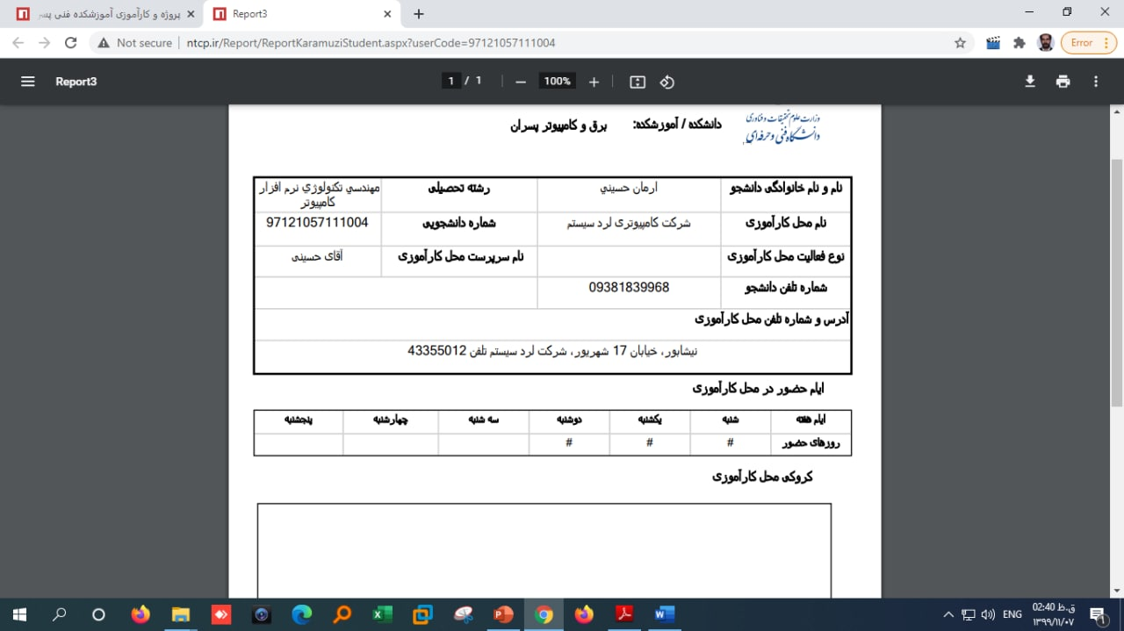
قسمت های باقیمانده: شماره تلفن دانشجو، کروکی محل کارآموزی به صورت دستی تکمیل کنید و پس ازامضای خودتان و مهر و امضای سرپرست محل کارآموزی آن را عکس گرفته و در سایت آپلود نمایید

Slide 12
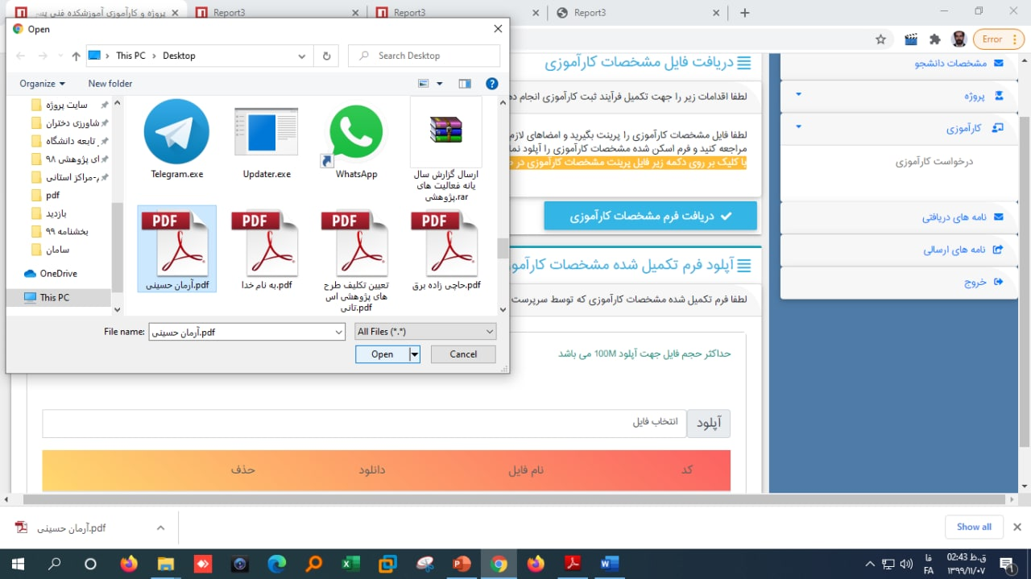
آپلود فرم امضا شده محل کارآموزی

Slide 13
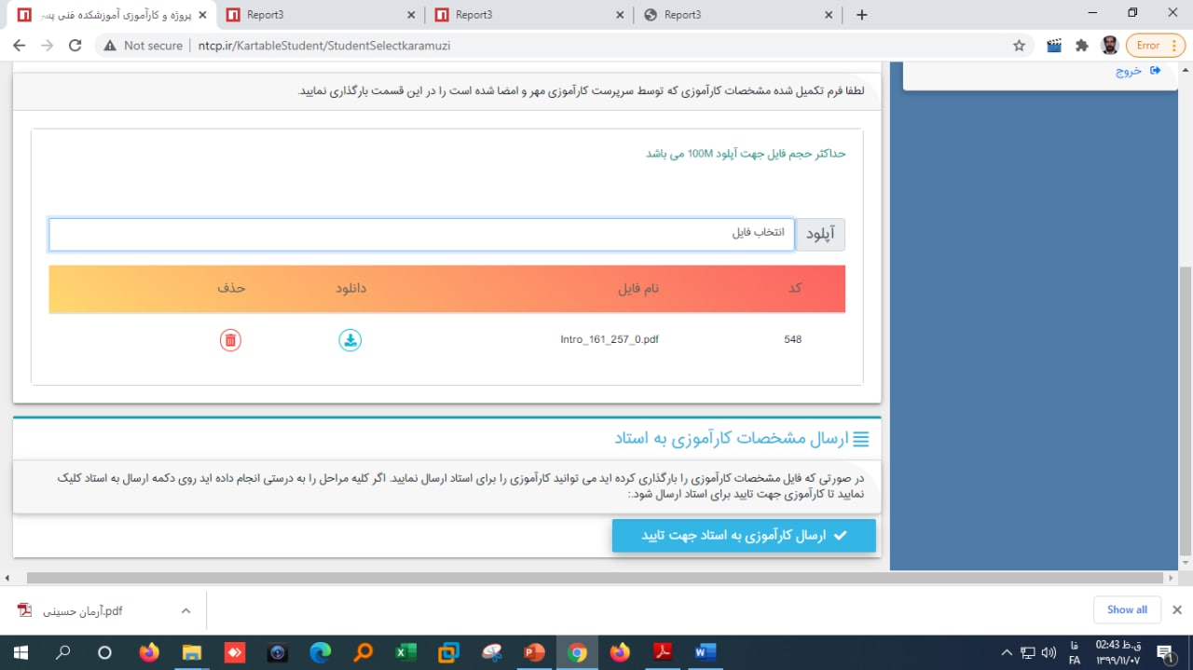
فرم اطلاعات کارآموزی برای استاد ارسال می شود.

Slide 14
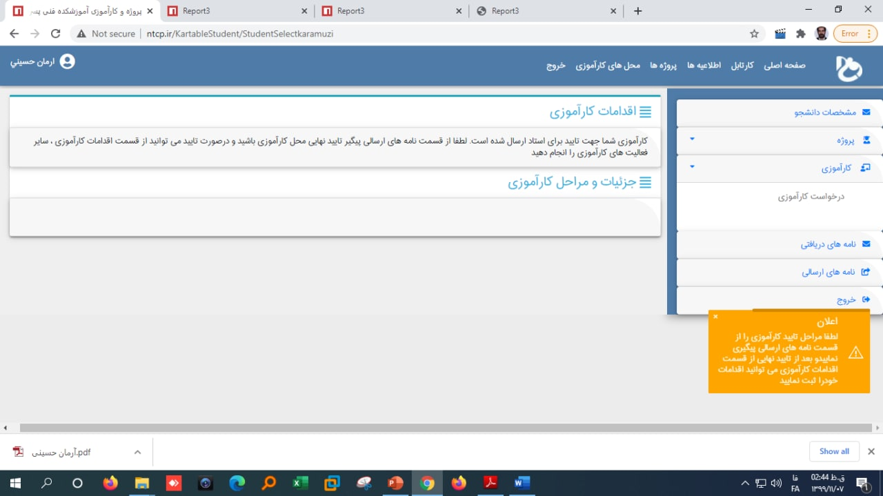
زمانی که نامه برای استاد ارسال شد حداقل 3 روز زمان نیاز دارد که استاد کارآموزی،مدیرگروه و مدیرسیستم کارآموزی شما را تایید نماید

Slide 15
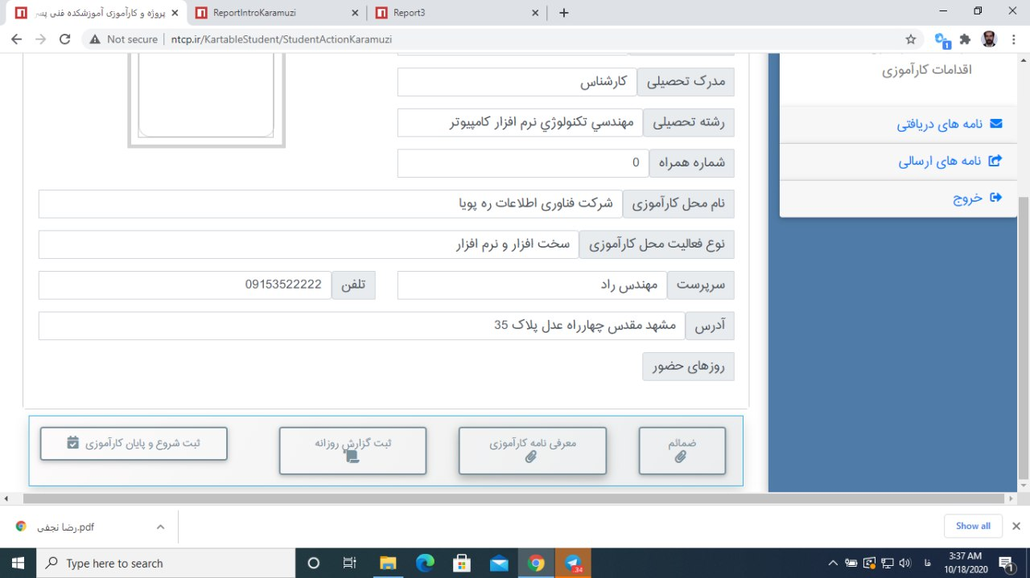
پس از تایید محل کارآموزی شما توسط استاد و مدیر گروه اقدامات کارآموزی برای شما فعال شده است

Slide 16
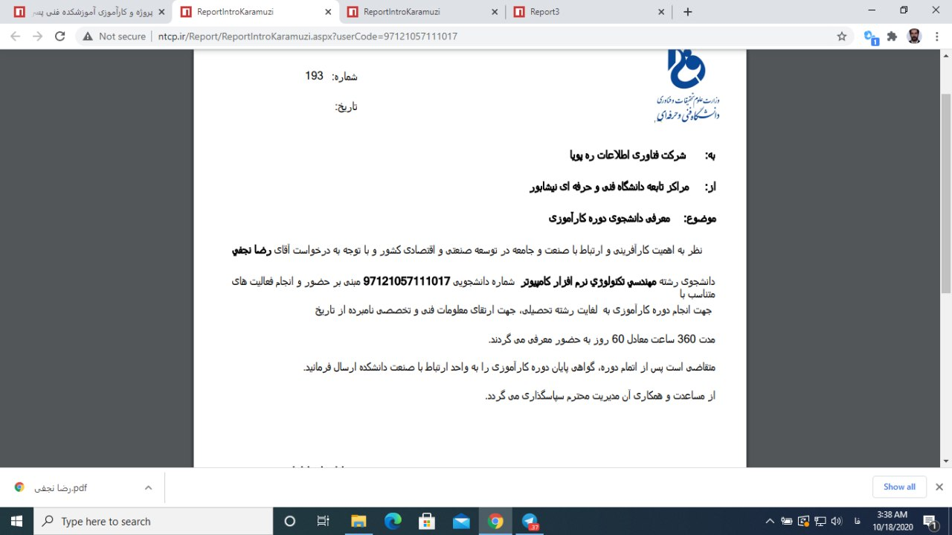
در صورت نیاز می توانید معرفی نامه را پرینت گرفته و به سرپرست محل کارآموزی تحویل دهید

Slide 17
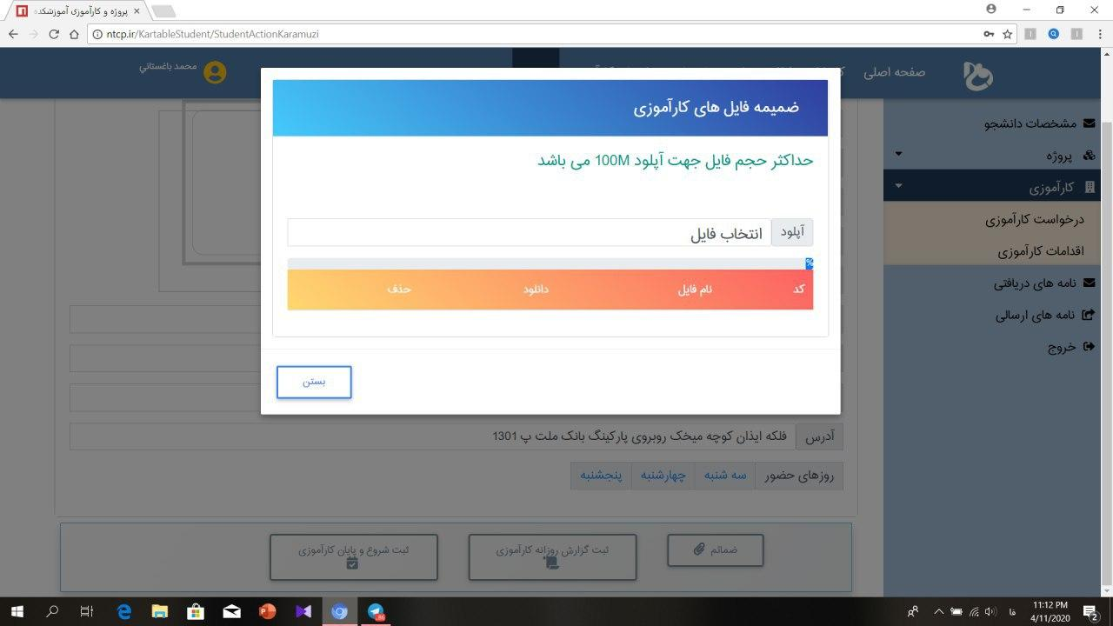
در این صفحه میتوانید ضمائم (عکس،فیلم و ...) را برای استاد خود ارسال کنید

Slide 18
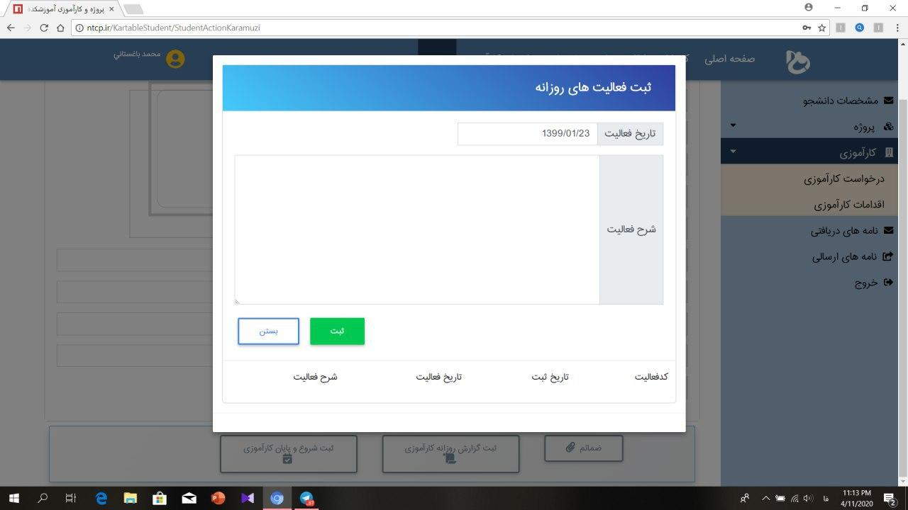
در صفحه میتوانید گزارش روزانه را از فعالیت های انجام شده
در محل کارآموزی برای استاد خود ارسال کنید

Slide 19
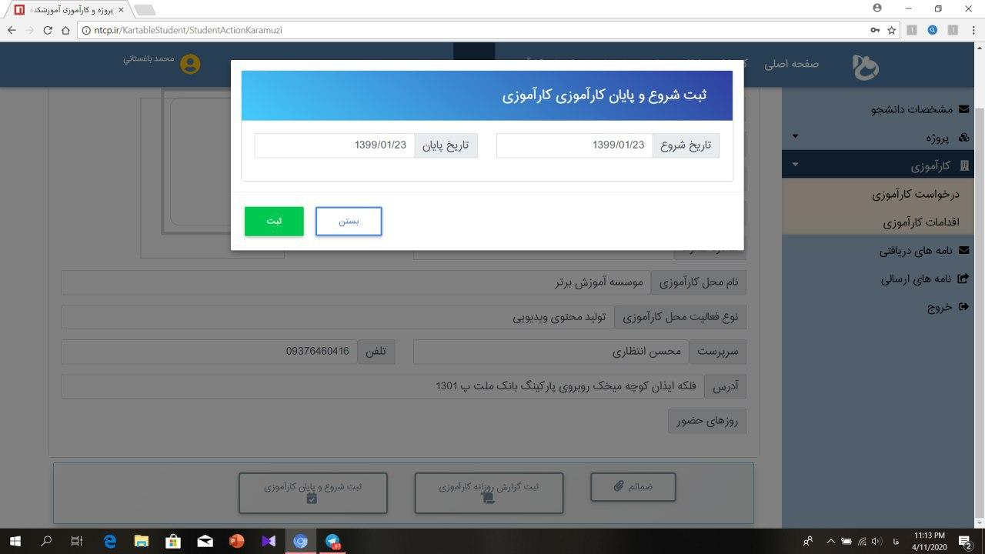
پس از اتمام کارآموزی در این صفحه میتوانید تاریخ شروع و پایان کارآموزی خود را انتخاب و ثبت کنید

Slide 21
در صورت برخورد با هرگونه مشکل به آیدی تلگرامی @ntcpconection
پیام بدهید
یا در ساعات اداری با شماره 42624780 آقای حلاجی تماس بگیرید.
موفق و پیروز باشید
دانشگاه فنی و حرفه ای نیشابور
M1b.ir

